Slide 1
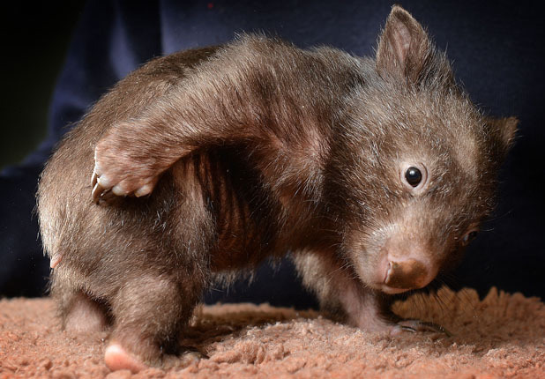
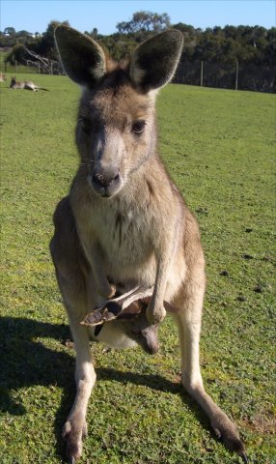
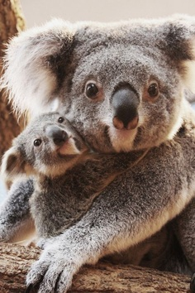
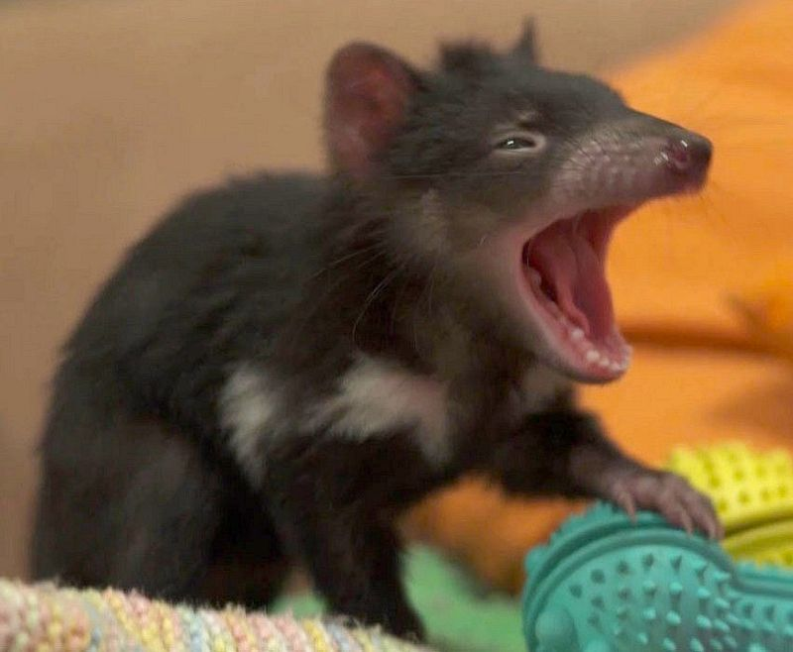
VREČARJI
(Marsupialia)

Slide 2
SPLOŠNO O VREČARJIH:
so sesalci pri katerih ima samica trebušno vrečo
Proti koncu mezozoika s placentarnimi sesalci
v Avstraliji
Dolgo časa izolirani od drugih skupin sesalcev
okoli 250 vrst, več kot 75 v Avstraliji
imajo eno skupno lastnost – trebušno vrečo
UVRSTITEV:
Kraljestvo: | živali
Deblo: | strunarji
Razred: | sesalci
Podrazred: | Theria
Nižji razred: | vrečarji

Slide 3
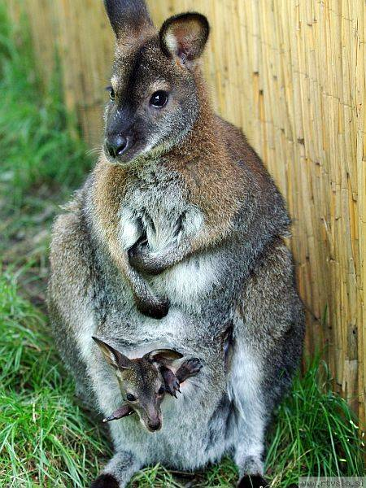
1.KENGURU: družina Macropodidae
v Avstraliji in Novi Gvineji
Odlični skakalci, skočijo do 10m daleč, 3m visoko – močne zadnje noge, 60km/h
samice le enega mladiča, katerega nosijo po več mesecev v svoji trebušni vreči
Mladiči se skotijo zgodaj, najdejo zavetje v materin trebušni vreči, pritrdijo se na mlečno bradavico, hranijo se preostali čas razvoja -> prilagoditev na sušno obdobje
Živijo od 4-8 let, v živalskih vrtovih do 17 let
Prehranjevanje s travo in vejicami grmovja, listi
https://www.youtube.com/watch?v=4F3ZDqLIw7c
Kenguru

Slide 4
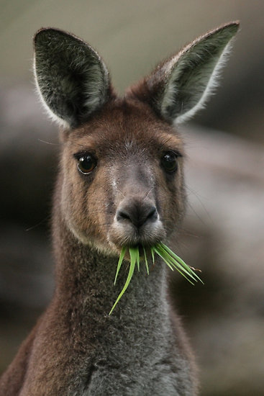
Sestava kenguruja
Kenguru, ki je

Slide 5
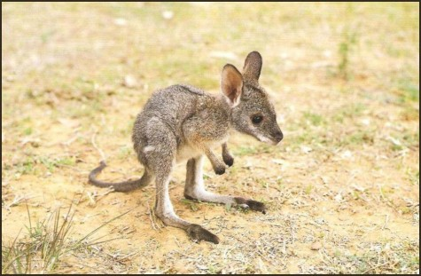
Mladič kenguruja
Mladič s flaško

Slide 6
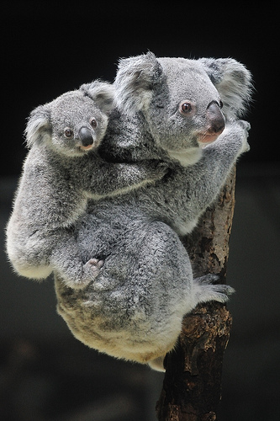
2.KOALA: družina Phascolarctidae – edina predstavnica
Rastlinojed drevesni vrečar iz Avstralije
Jedo vršičke evkaliptusovih dreves, 1kg na dan – majhna hranljivost (mamilo – spijo do 19ur/dan)
Živijo med vejami dreves
Živijo do 14let, zrastejo do 70cm v dolžino
enega mladiča na leto
1cm velik mladič se naprej razvija v vreči 6 mesecev
Nosi na hrbtu do 1.leta, postane samostojen
ogrožene, posekavanje gozdov, gradnja novih velemest, požari, krzno...
10 milijonov, danes 70.000
https://www.youtube.com/watch?v=6r_F6B4O7W8
Koala z mladičom

Slide 7
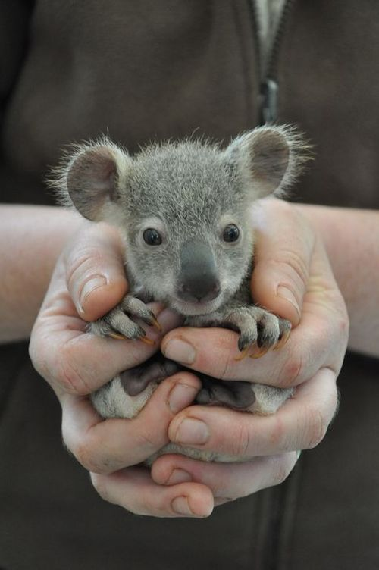
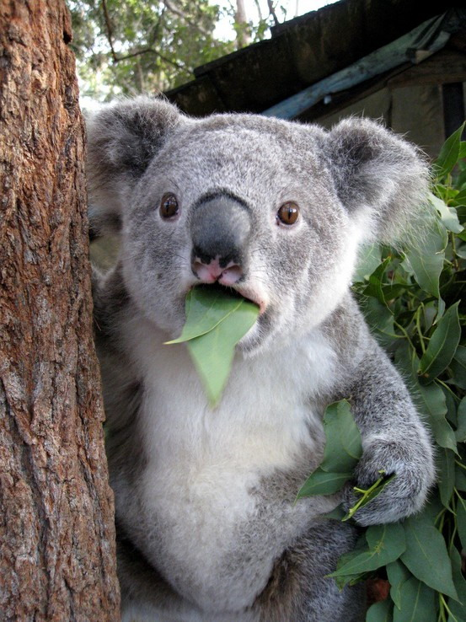
Mladič koale
Koala z evkaliptusovimi listi
Sestava koale

Slide 8
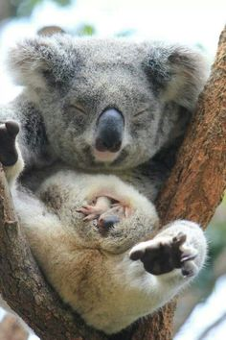
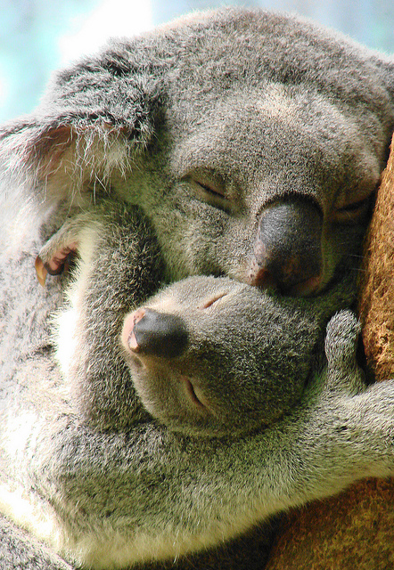
Mladič koale
Trebušna vreča koale
Speči koali

Slide 9
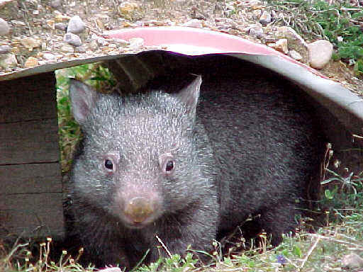
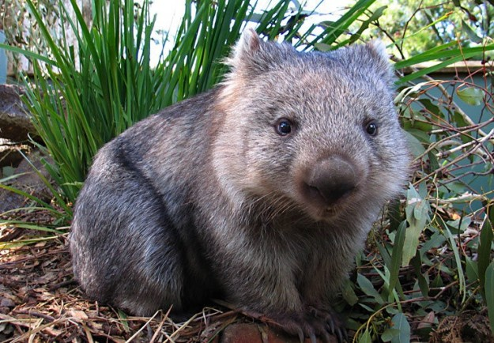
3.VOMBAT: družina Wombatidae - ožje sorodstvo koal
v hladnejših južnih državah
Dobri kopalci rovov
v zaraščenih gozdovih , kjer kopljejo jame, rove
Čez dan v svojih rovih, ponoči na površje, si poišče hrano
Dolgi so slab meter, 30kg
počasni, a dosežejo 45km/h (v obrambi), poškodujejo človeka
Rastlinojedi: trava, zelišča, lubje, korenine
do 10let
Vombat
Vombat

Slide 10
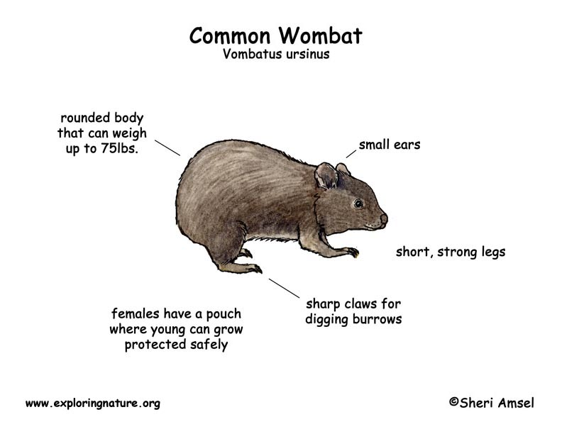
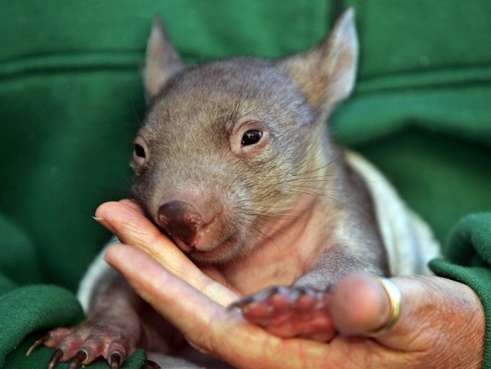
Telesna sestava vombata
Mladička vombata

Slide 11
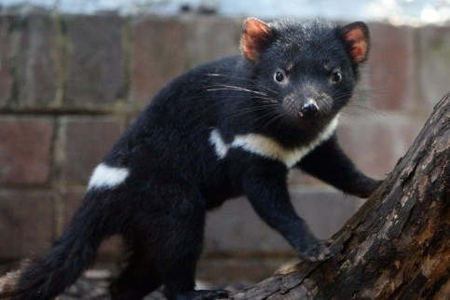
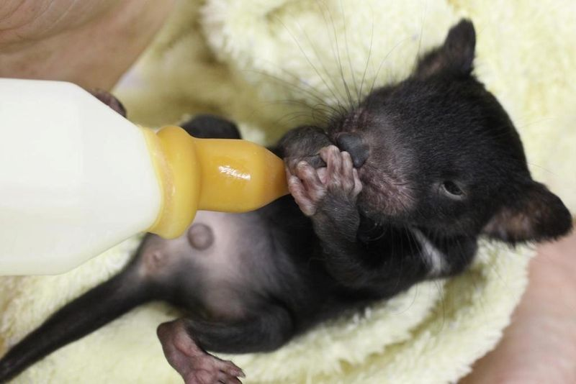
4.TASMANSKI VRAG: družina Sarcophilus ursinus
le še na Tasmaniji
kot manjši psi, a čokati, mišičasti,divji, težki do 12kg
Največji mesojedi vrečarji
Hranijo se z mrhovino
zelo glasni
V Avstraliji dokončno izmurli
Ogroženi na Tasmaniji
Izumrtje -> izolirani Avstralski otoki (nazaj v divjino)
Tasmanski vrag
Mladič tasmanskega vraga

Slide 12
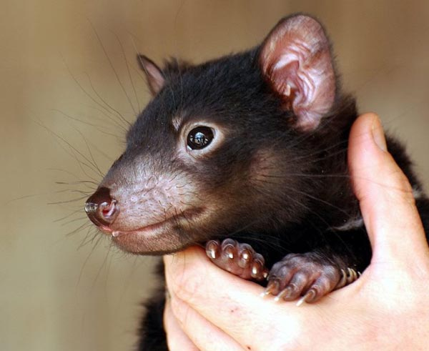
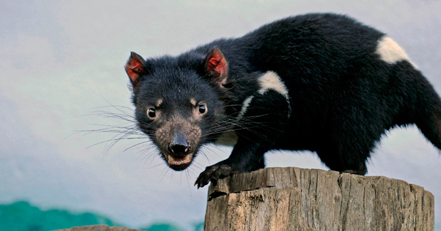
Tasmanjski vrag - mladiček
Tasmanjski vrag
Tasmanjski vrag

Slide 13
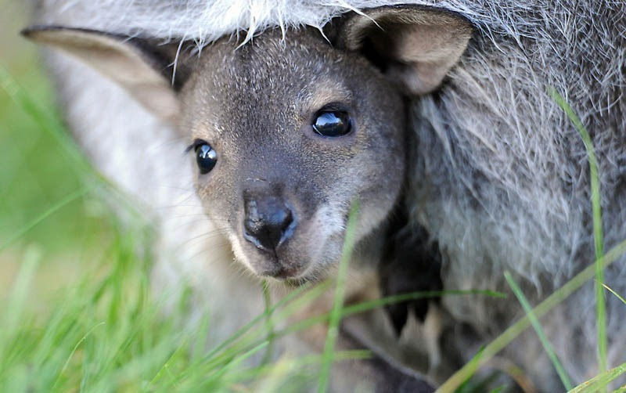
Trebušna vreča:
Kožni žep pri vrečarjih, podpirata dve kosti vrečnici
Sprednji del trebuha pri samicah
V vreči seski, kamor se prisesajo mladički
Lahko je dobro razvita, ali pa le kožna guba
Mladiči se tam razvijejo do konca, a se lahko notri skrijejo tudi kasneje
Edina skupna lastnost vsem vrečarjem
Mladiček kenguruja v vreči

Slide 14
VIRI:
http://mss.svarog.si/biologija/index.php?page_id=8169
http://www2.arnes.si/~lmaro/zanimivosti.html
http://sl.wikipedia.org/wiki/Koala
Veliki atlas živali: Ilustriran prikaz življenja na Zemlji, Mladinska knjiga, 1988
HVALA ZA POZORNOST ☺

